Slide 1
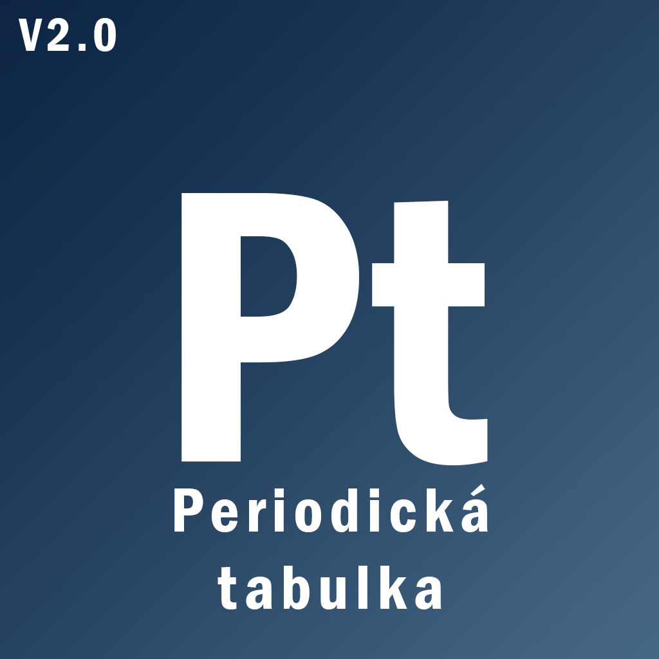
PERIODICKÁ TABULKA PRVKŮ
Šícha Václav

Slide 2
Seznámení s Programem
Program je určený k výuce chemie a okrajově i molekulární fyziky.
Uživatelům umožňuje:
procházet prvky v periodické tabulce
získávat detailní informace o jednotlivých prvcích
provádět výpočty molekulární hmotnosti zadaných molekul
Výsledky výpočtů lze uložit pro pozdější použití
Procházet různé režimy zobrazení.

Slide 3
Ovládání
Funkce | Klávesa
Procházení tabulky | Šipky (Up, Down, Left, Right)
Zobrazení podrobností k prvku | Enter
Další režim | Page down
Předchozí režim | Page up
Výpočet molekulární hmotnost | Home
Přidat prvek do výpočtu molekulární hmotnosti | Insert
Návrat | Backspace
Uložit výsledek (pouze v režimu výpočtu molekulární hmotnosti). | Insert
Vynulovat výsledek (pouze v režimu výpočtu molekulární hmotnosti). | Delete
Zobrazit tabulku výsledků (pouze v režimu výpočtu molekulární hmotnosti). | Enter
Konec | ESC

Slide 4
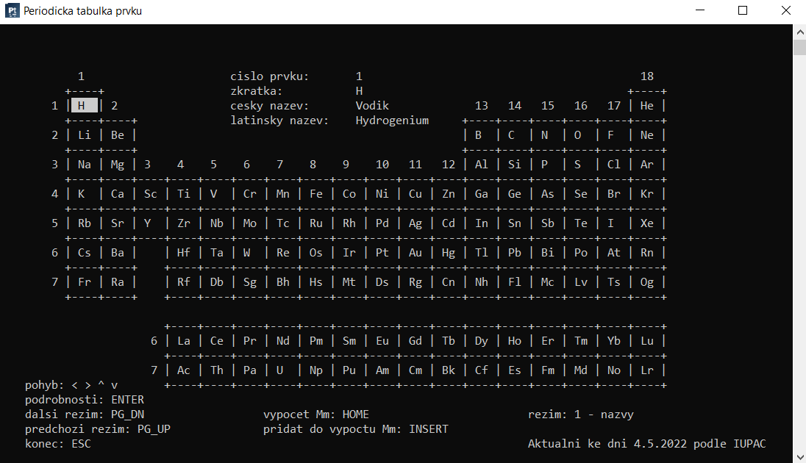
Použití
Základní informace
Informace podle zvoleného režimu
Kurzor
Posun šipkami
Aktuální režim
Nápověda
Stisknutím klávesy Insert přidáte do výpočtu jeden atom vybraného prvku. Potřebujete-li například zadat molekulu O₂, vyberete kyslík a stisknete Insert dvakrát.

Slide 5
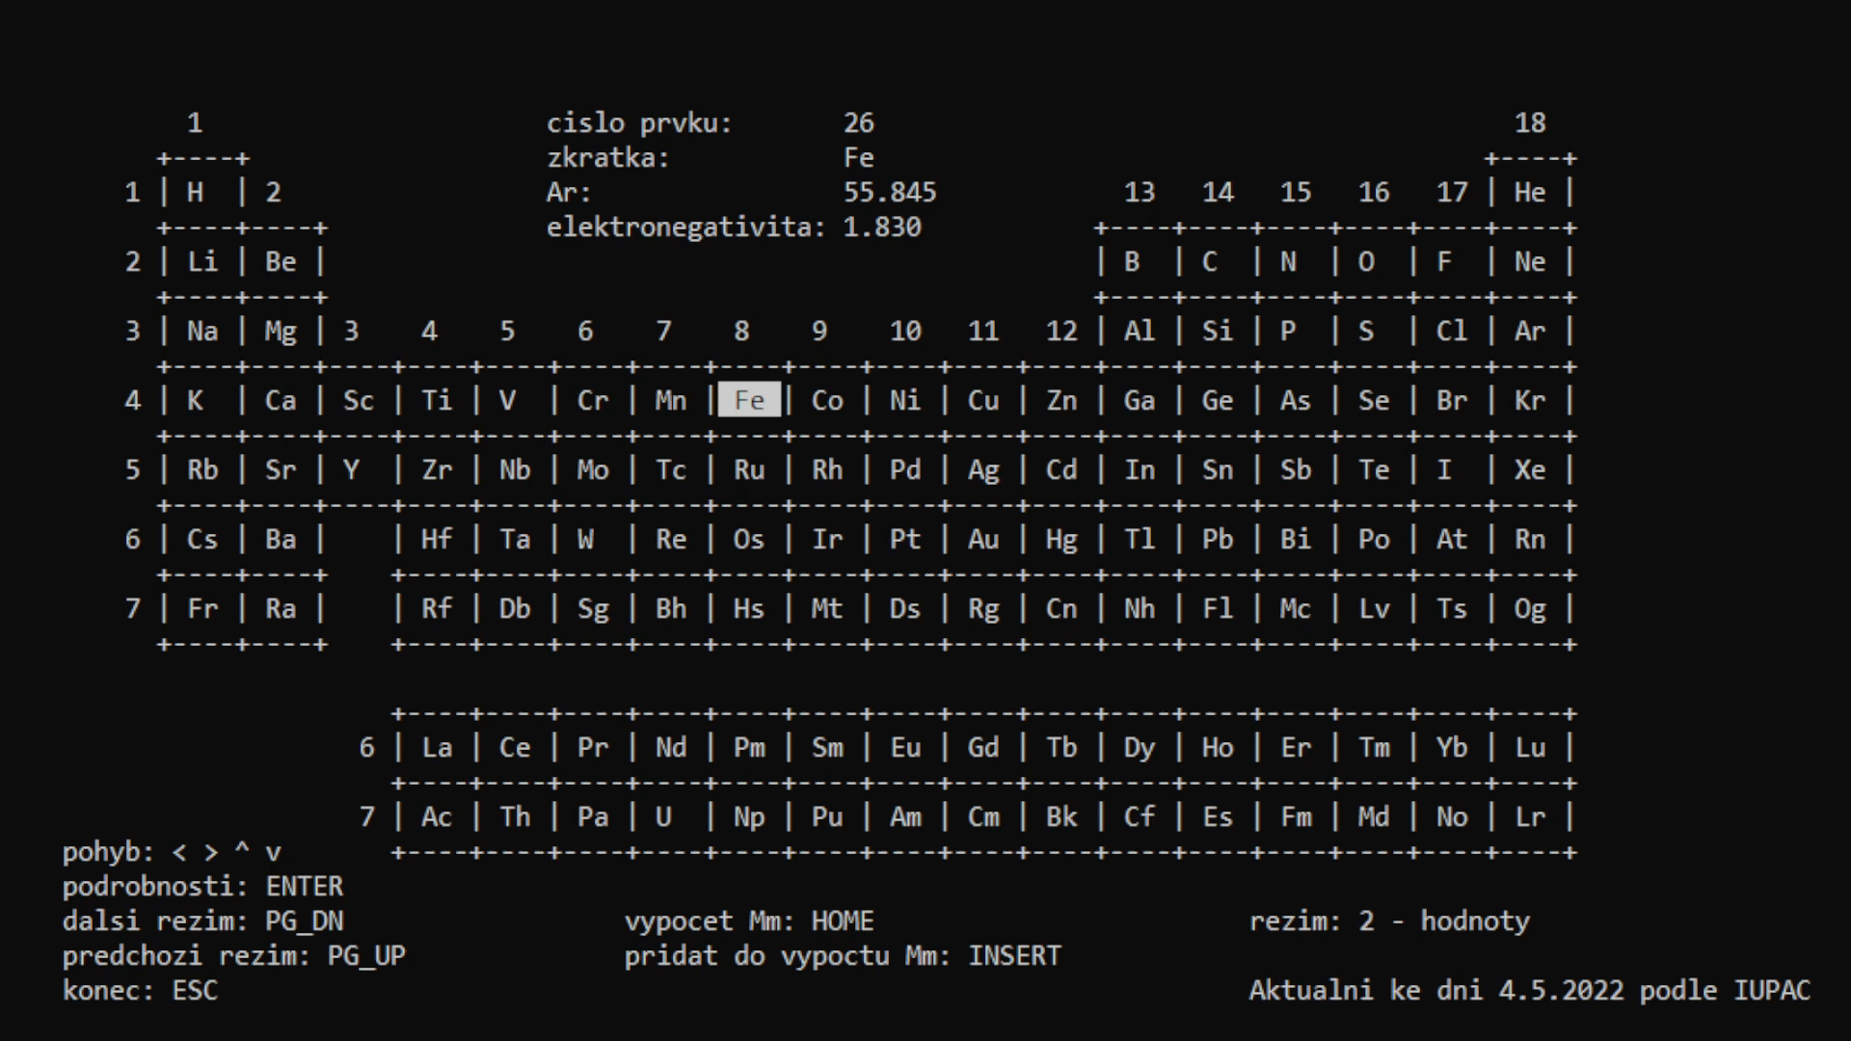
Hlavní obrazovka

Slide 6
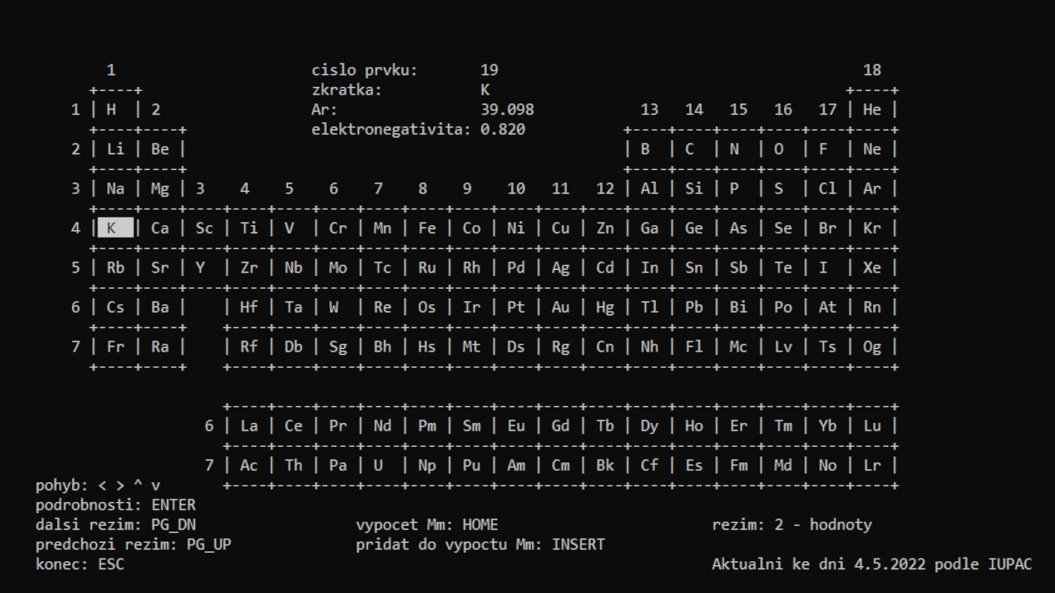
Detail prvku

Slide 7
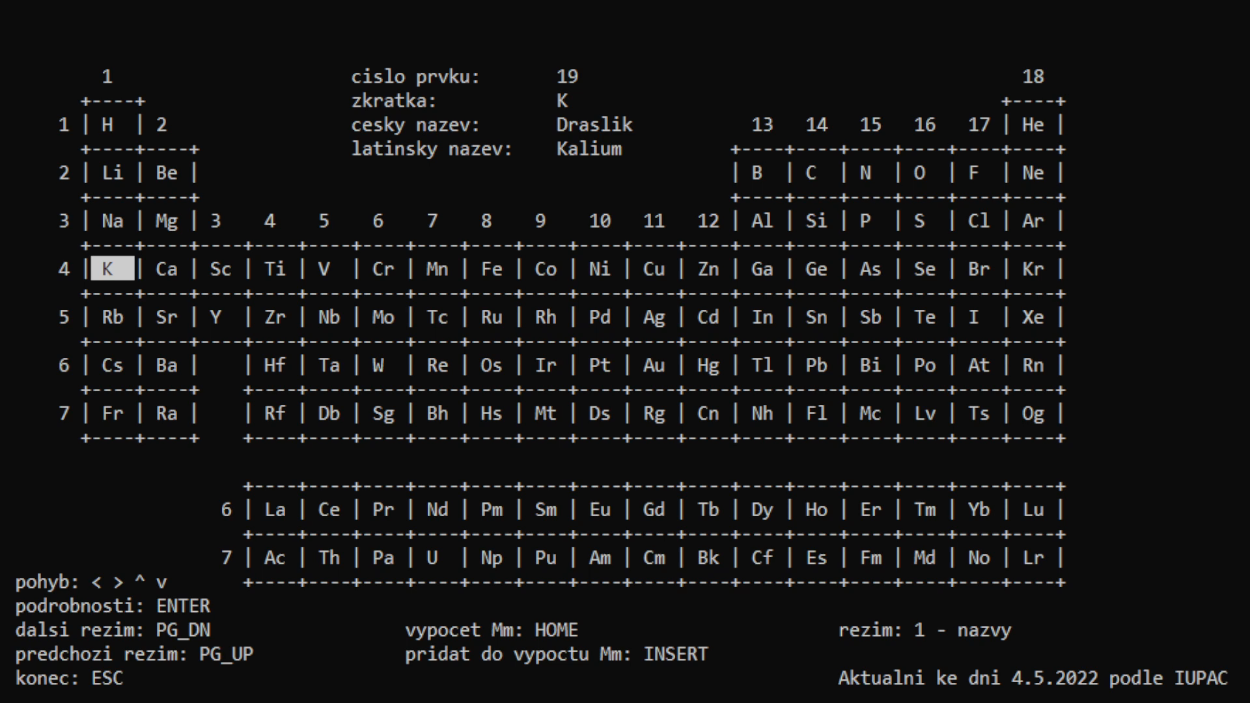
Výpočet molekulární hmotnosti

Slide 8
Popis některých funkcí
void printLine(int XOrigin, int YOrigin, char *format, ...); | Libovolný výpis na zvolené pozici. Využívá funkci clearPreviousOutput(int XOrigin, int YOrigin);
void updateOutput(); | Volána z main.c. Aktualizuje vypsaná data ke zvolenému prvku
int saveOutput(); | Uloží poslední výstup do souboru
int keyDown(); | Převede kódy kláves na stavy -1 až 9. Také řídi výběr režimu. Vyvolává potvrzovací okno při stisku ESC
int moveCursor(int XX, int YY); | Řídí Posun kurzoru

Slide 9
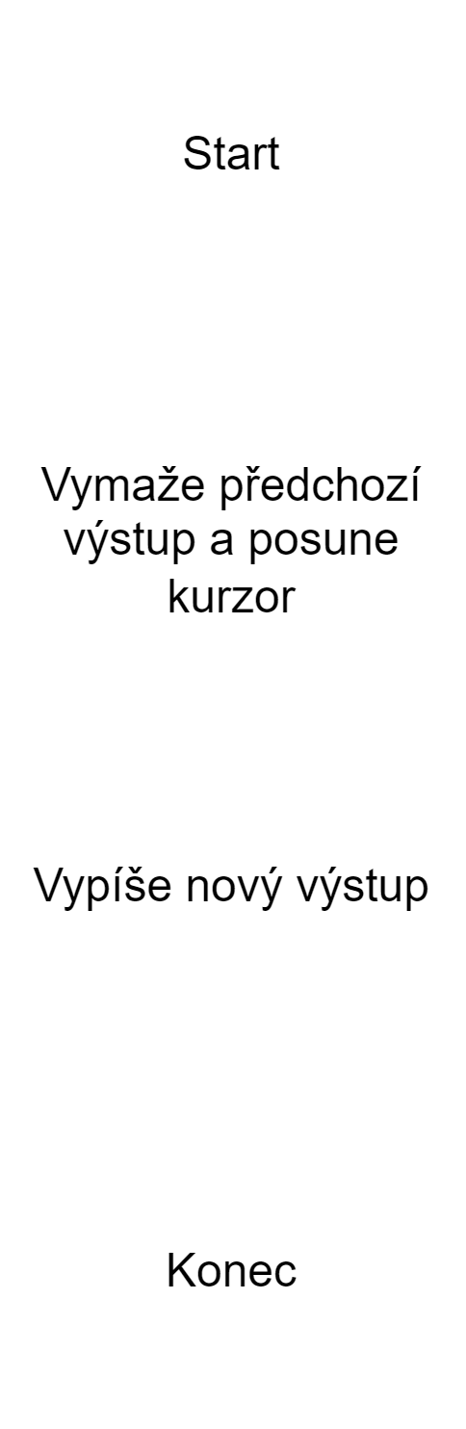
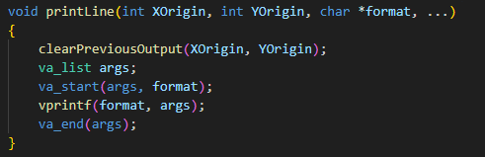
Popis některých funkcí

Slide 10
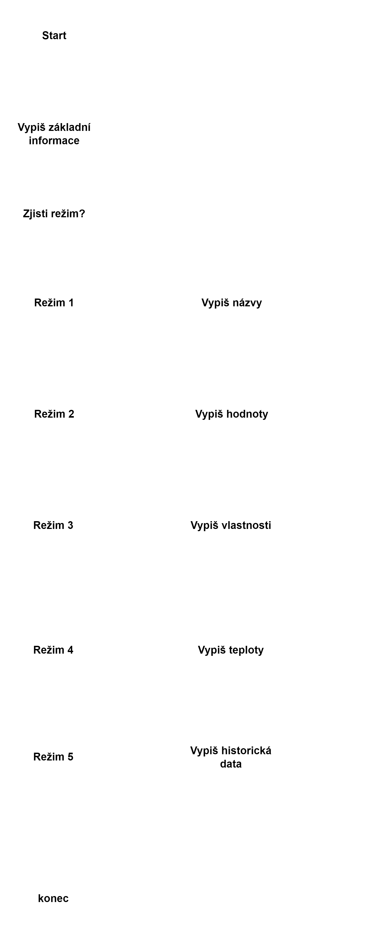
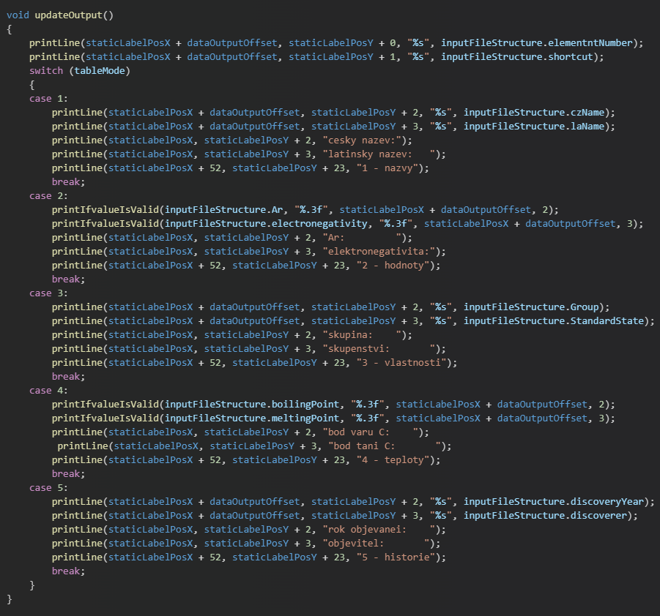
void updateOutput();

Slide 11
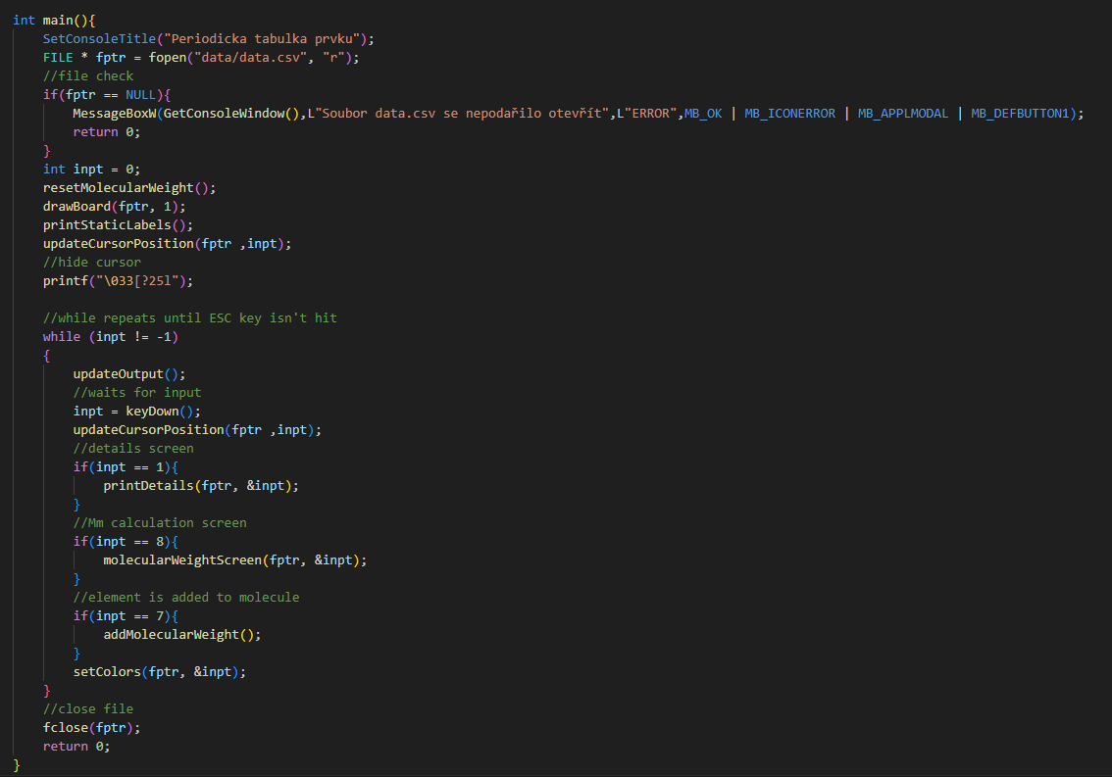
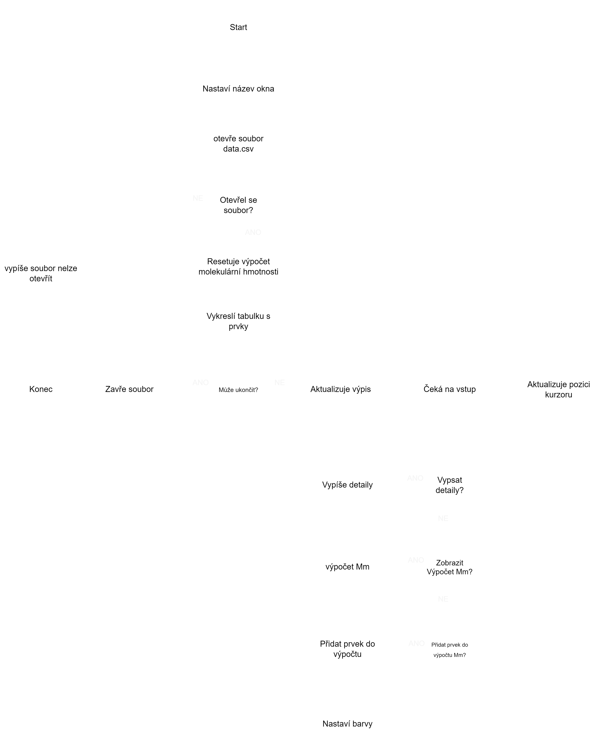
int main()

Slide 12

DĚKUJI ZA POZORNOST
odkaz na repozitář
Zdroje:
https://pubchem.ncbi.nlm.nih.gov/periodic-table/
https://ptable.com/?lang=cs#Vlastnosti
https://iupac.org/what-we-do/periodic-table-of-elements/
https://gist.github.com/fnky/458719343aabd01cfb17a3a4f7296797?permalink_comment_id=4102710
https://chatgpt.com/
https://stackoverflow.com/questions/10463201/getch-and-arrow-codes

